Slide 1
МКУК «Детская библиотека»
Старощербиновского сельского поселения
Щербиновского района
Если ты природе друг,
то прекрасно все вокруг
Викторина

Slide 2
Что такое природа?
Природа – это все, что нас
окружает и не сделано
руками человека.

Slide 3
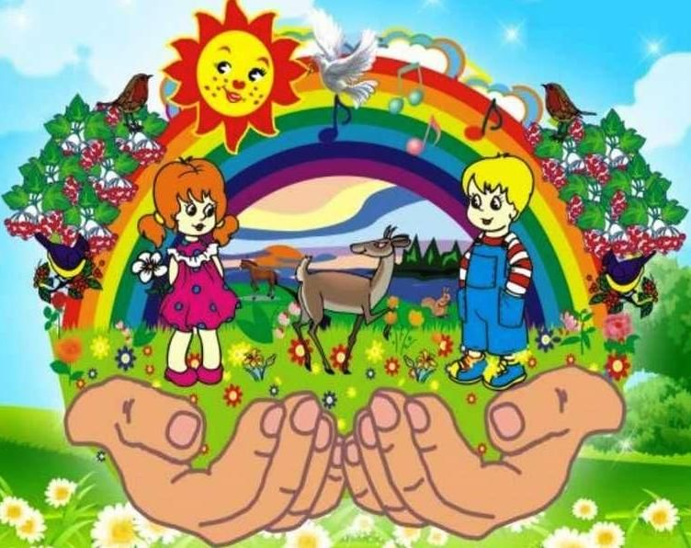
В природе столько красоты – Вглядись, и ты поймешь, Зачем росистые кусты Окутывает дрожь. Куда, журча, ручей бежит, Прозрачнее стекла, О чем под вечер, в поле ржи, Поют перепела... Пусть станет сердцу твоему Понятна птичья речь – И ты научишься тому, Как это все беречь. (В. Чижов)

Slide 4
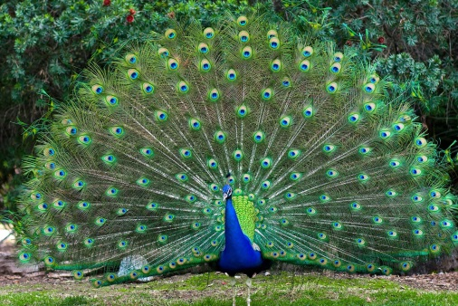
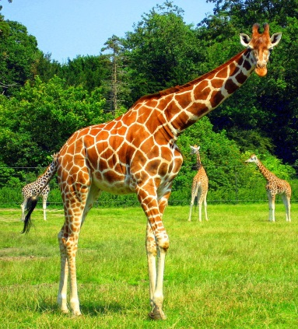
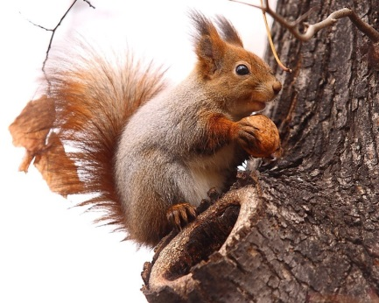
Знатоки природы
Самое длинношеее животное?
Где живет белка?
Жираф
У какой птицы самый красивый хвост?
Дупло
У павлина

Slide 5
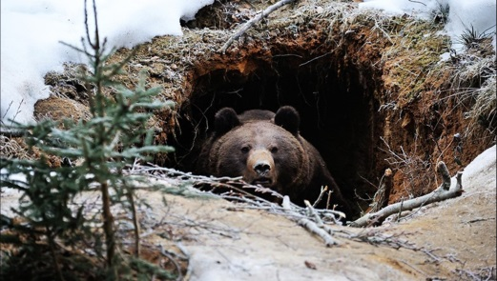
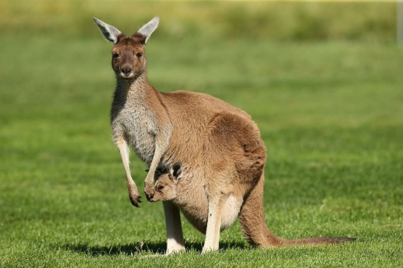
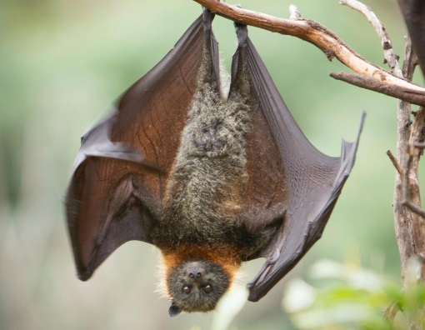
Зимняя квартира медведя?
Кто носит детёныша в сумке?
Берлога
Кто спит вниз головой?
Кенгуру
Летучая мышь

Slide 6
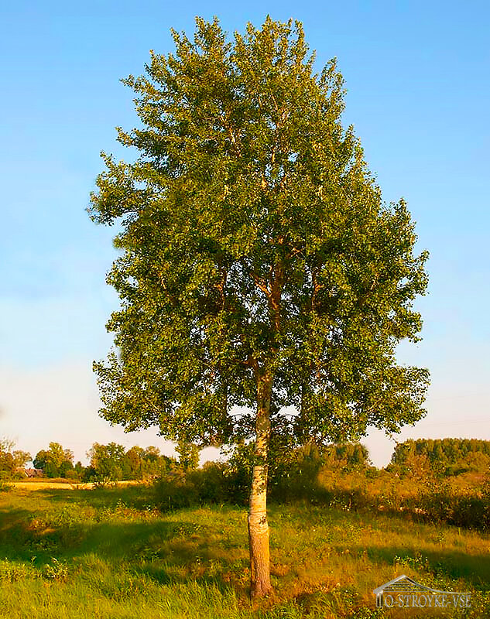
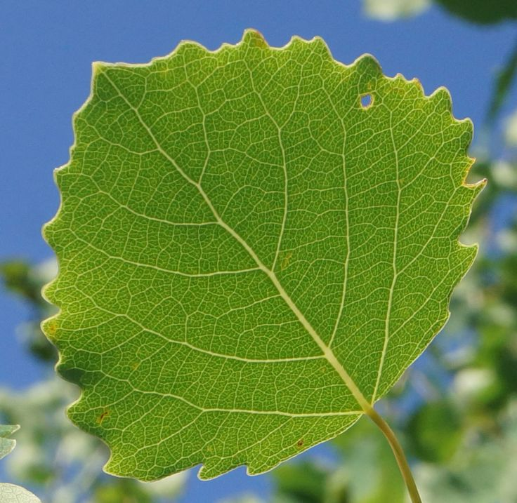
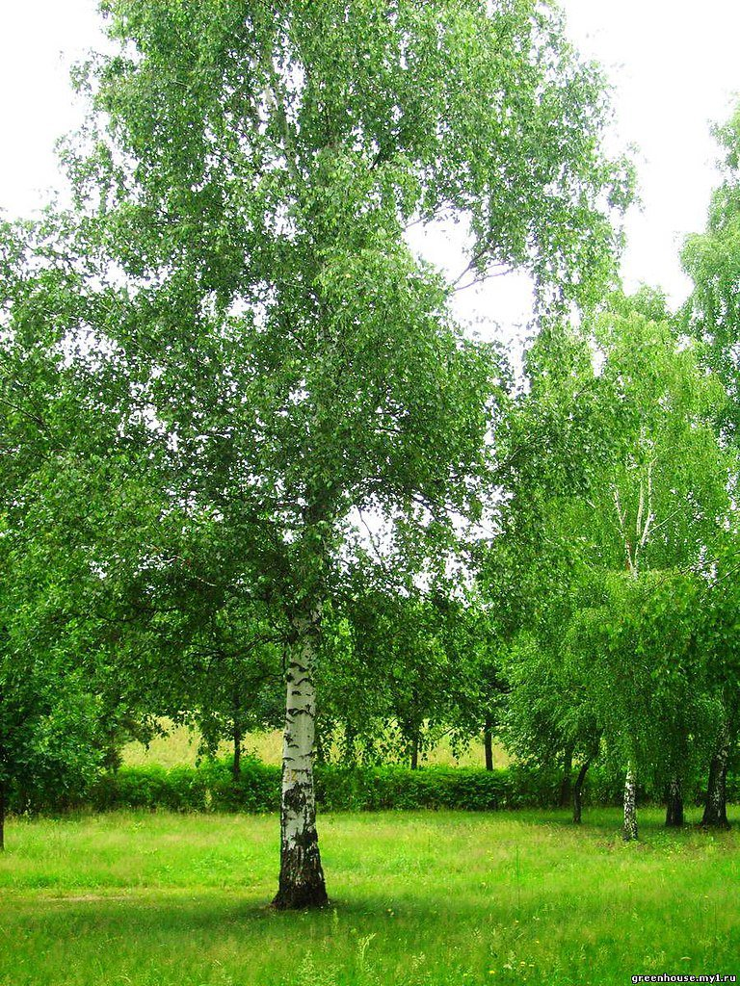
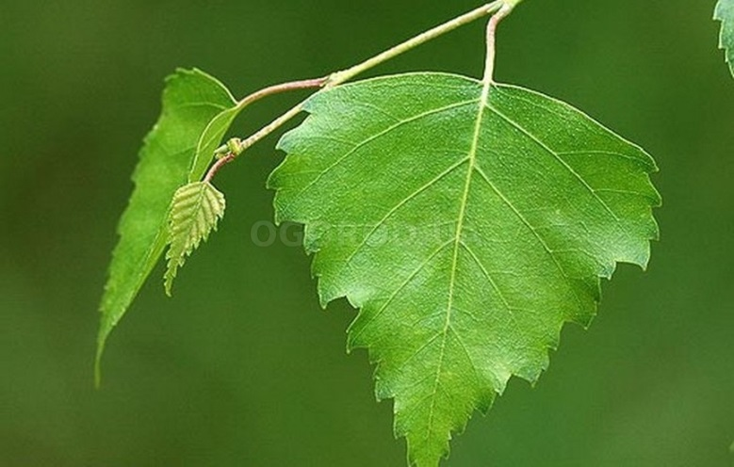
Назови дерево
Не берёза, не рябина-
В тишине стоит она.
Но лишь ветер пробежит,
Вся листва на ней дрожит.
Осина
Русская красавица
Стоит на полянке,
В зеленой кофточке,
В белом сарафане.
Берёза

Slide 7
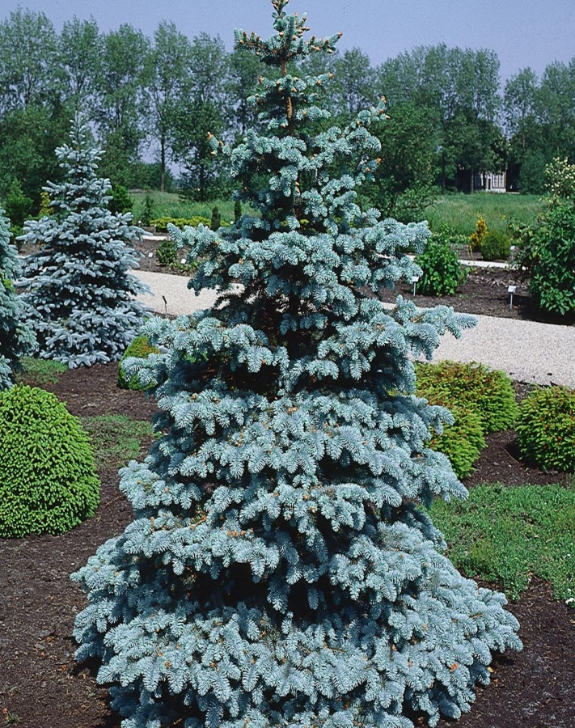
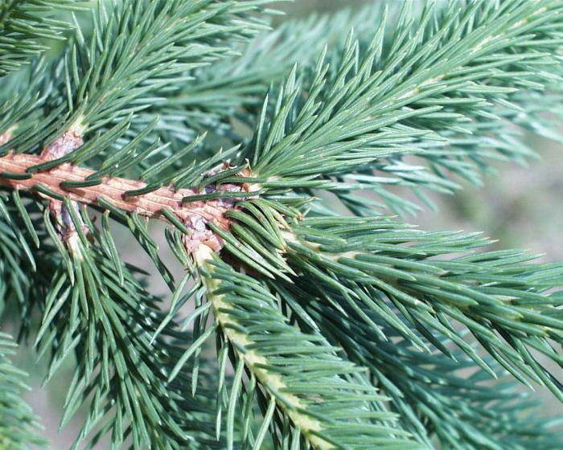
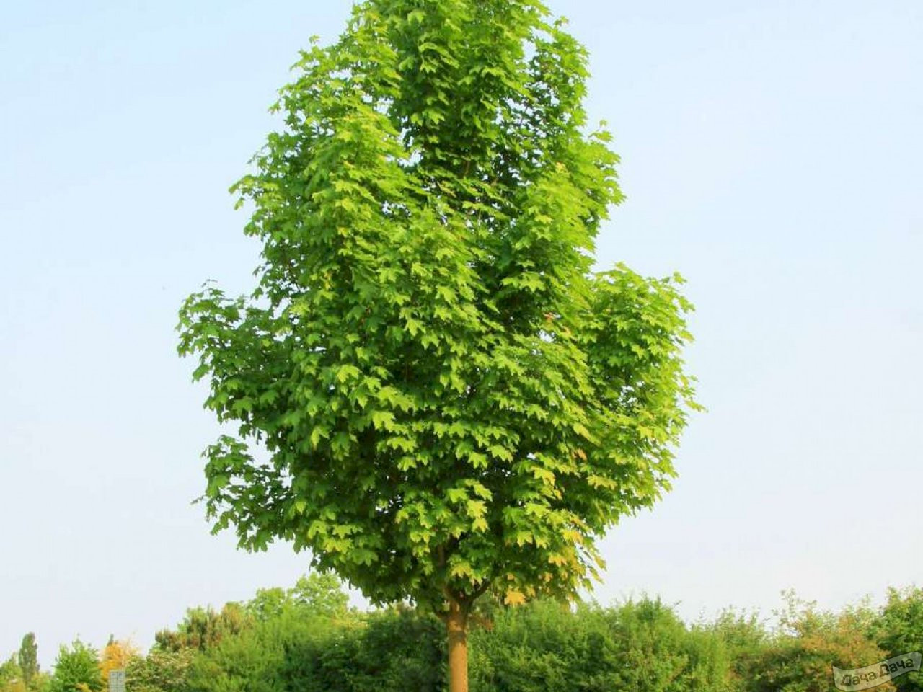
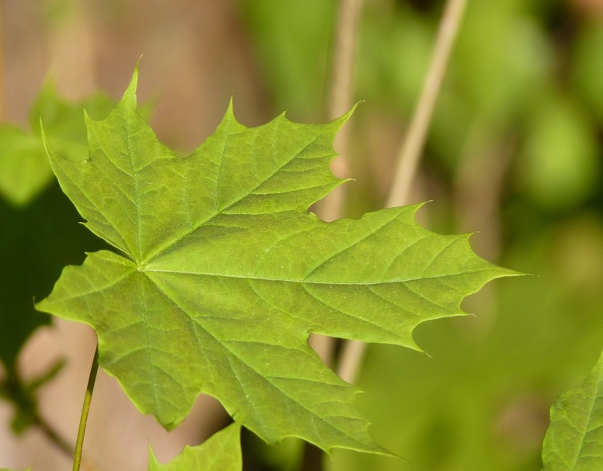
Прямо в небо рвутся, ввысь;
Ты внимательно всмотрись:
Не берёзы, не осинки.
Нет листочков, есть хвоинки.
Ель
Осень тихая настанет,
Дивным дерево то станет:
Листья – звёзды яркие,
Золотые, жаркие.
Клён

Slide 8
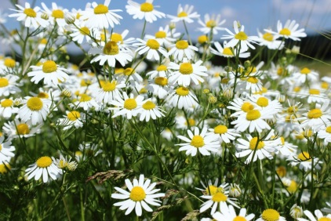
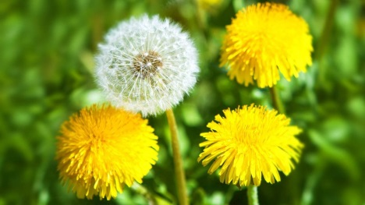
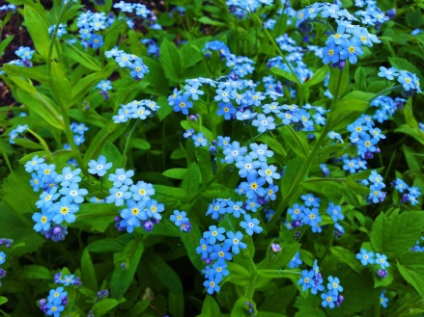
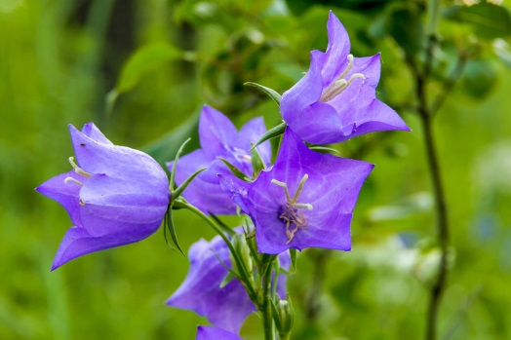
На лесной опушке
Белым шариком пушистым
Я красуюсь в поле чистом.
Дунул легкий ветерок –
И остался стебелек.
Девчонки – невелички,
А сердце золотое.
Пушистые реснички
Сияют белизною,
На ветру качаются,
Всем улыбаются.
Какой цветочек маленький, знаем мы с тобой –
Не беленький, не аленький, а бледно – голубой.
У ручейка лесного виднеется чуть – чуть,
Его названье вспомни и после не забудь.
То фиолетовый, то голубой,
Он на опушке встретился с тобой.
Звонким названием он наделен,
Но никогда мы не слышали звон.

Slide 9
Назови произведения
В.В. Бианки «Кладовая солнца»
М. М. Пришвин «Первая охота»
Д. Н. Мамин – « Медведь – рыбак»
Сибиряк
В. П. Астафьев «Капалуха»
К. Г. Паустовский «Барсучий нос»
Е. И. Чарушин «Серая Шейка»

Slide 10
Если в лес пришёл гулять,
Свежим воздухом дышать,
Бегай, прыгай и играй,
Только, чур, не забывай,
Что в лесу нельзя шуметь,
Даже очень громко петь.
Испугаются зверушки-
Убегут с лесной опушки.
Ветки тоже не ломай.
Никогда не забывай
Мусор с травки убирать.
Зря цветы не надо рвать.
Из рогатки не стрелять…
В лес приходят отдыхать.
Бабочки пускай летают.
Ну кому они мешают?
Здесь не нужно всех ловить,
Топать, хлопать, палкой бить.

